Slide 1
第9章 拉普拉斯变换

Slide 2
本章主要内容：
1. 双边拉普拉斯变换；
2. 双边拉普拉斯变换的收敛域；
3. 零极点图；
4. 双边拉普拉斯变换的性质；
5. 系统函数；
6. 单边拉普拉斯变换；

Slide 3

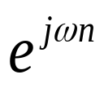
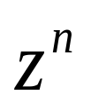
9.0 引言 Introduction
傅里叶分析方法之所以在信号与LTI系统分析中如此有用，很大程度上是因为相当广泛的信号都可以表示成复指数信号的线性组合，而复指数函数是一切 LTI 系统的特征函数。
傅里叶变换是以复指数函数中的特例，即以 和 为基底分解信号的。对于更一般的复指数函数 和 ，也理应能以此为基底对信号进行分解。

Slide 4
将傅里叶变换推广到更一般的情况就是本章及下一章要讨论的中心问题。
通过本章及下一章，会看到拉氏变换和Ｚ变换不仅具有很多与傅里叶变换相同的重要性质，不仅能适用于用傅里叶变换的方法可以解决的信号与系统分析问题，而且还能解决傅里叶分析方法不适用的许多方面。拉氏变换与Ｚ变换的分析方法是傅里叶分析法的推广，傅里叶分析是它们的特例。

Slide 5
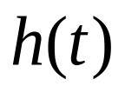
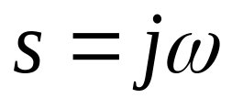
9.1 拉普拉斯变换
The Laplace Transform
复指数信号 是一切LTI系统的特征函数。
如果LTI系统的单位冲激响应为 ，则系统对
产生的响应是:
，其中
显然当 时，就是傅里叶变换。

Slide 6
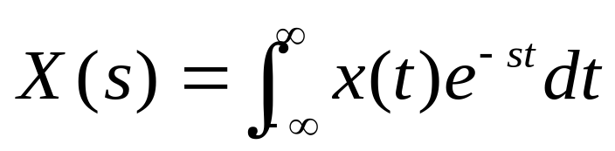
一.双边拉氏变换的定义：
称为 的双边拉氏变换，其中 。
若 ， 则有:
这就是 的傅里叶变换。
表明：连续时间傅里叶变换是双边拉普拉斯变换在 或是在 轴上的特例。

Slide 7
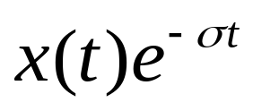
由于
所以拉氏变换是对傅里叶变换的推广， 的
拉氏变换就是 的傅里叶变换。只要有合适的 存在，就可以使某些本来不满足狄里赫利条件的信号在引入 后满足该条件。即有些信号的傅氏变换不收敛而它的拉氏变换存在。
拉氏变换比傅里叶变换有更广泛的适用性。

Slide 8
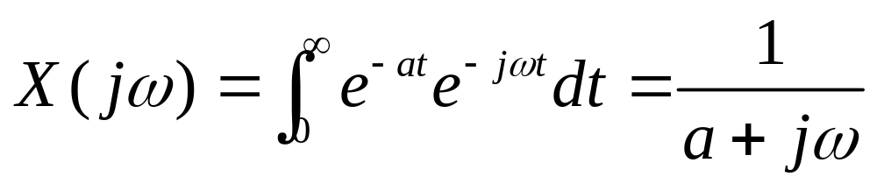

例1.
在 时收敛
当 时， 的傅里叶变换存在
显然，在 时，拉氏变换收敛的区域
，包括了 （即 轴）。

Slide 9
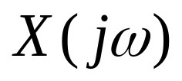
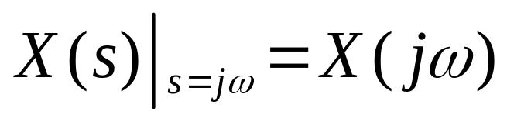
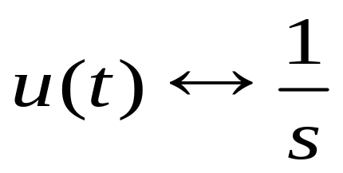

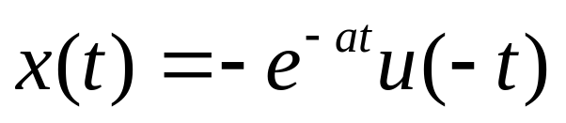
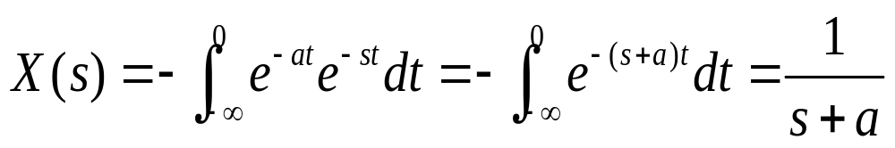

比较 和 ，显然有
当 时，
可知
例2.
与例1.比较，区别仅在于收敛域不同。(表达式相同)

Slide 10
由以上例子，可以看出:
1. 拉氏变换与傅里叶变换一样存在收敛问题。并非任何信号的拉氏变换都存在，也不是 S 平面上的任何复数都能使拉氏变换收敛。
2. 使拉氏变换积分收敛的那些复数 S的集合，称为拉氏变换的收敛域 ROC ，拉氏变换的 ROC （Region of Convergence）是非常重要的概念。

Slide 11
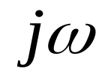
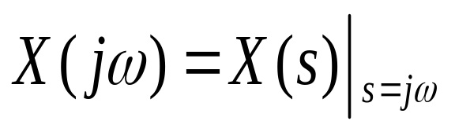
3. 不同的信号可能会有完全相同的拉氏变换表达式，只是它们的收敛域不同。
4. 只有拉氏变换表达式连同相应的收敛域，才能和信号建立一一对应的关系。
5. 如果拉氏变换的ROC包含 轴，则有

Slide 12

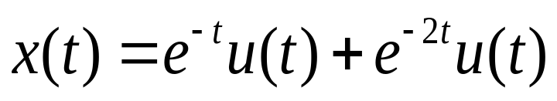

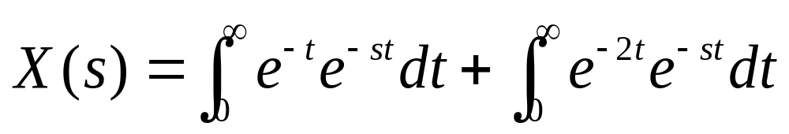

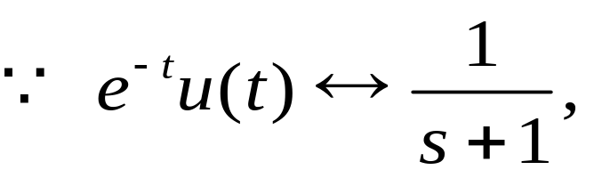


二. 拉氏变换的ROC及零极点图：
例3.

Slide 13


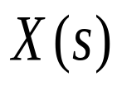
可见：拉氏变换的收敛域是各个收敛域的公共部分。ROC总是以平行于 轴的直线作为边界的，ROC的边界总是与 的分母的根对应的。
若 是有理函数

Slide 14
分子多项式的根称为零点，分母多项式的根称为极点。
将 的全部零点和极点表示在 S 平面上就构成了零极点图。零极点图及其收敛域可以表示一个 ，最多与真实的 相差一个常数因子 。
因此，零极点图是拉氏变换的图示方法。

Slide 15
9.2 拉氏变换的收敛域
The Region of Convergence for Laplace Transforms
可以归纳出ROC的以下性质：
1. ROC是 S 平面上平行于 轴的带状区域。
2. 在ROC内无任何极点。
3. 时限信号的ROC是整个 S 平面。
4. 右边信号的ROC是 S 平面内某一条平行于 轴的直线的右边。

Slide 16
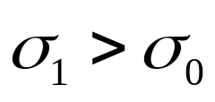
若 是右边信号, , 在ROC内，
则有 绝对可积，即：
若 ，则
表明 也在收敛域内。

Slide 17
5. 左边信号的ROC是S平面内的一条平行于 轴的直线的左边。
若 是左边信号，定义于 , 在 ROC 内， ，则
表明 也在收敛域内。

Slide 18
6. 双边信号的ROC如果存在，一定是 S 平面内平行于 轴的带形区域。
例1.
其它

Slide 19
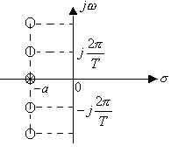

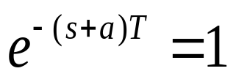
有极点
考查零点，令
得
显然 在 也有一阶零点，由于零极点相抵消，致使在整个S平面上无极点。
例2.

Slide 20
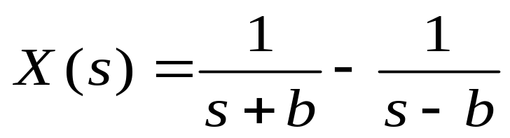
当 时，上述ROC有公共部分，
当 时，上述 ROC 无公共部分，表明 不存在。

Slide 21
当 是有理函数时，其ROC总是由 的极点分割的。ROC必然满足下列规律：
1. 右边信号的ROC一定位于 最右边极点的右边。
2. 左边信号的ROC一定位于 最左边极点的左边。
3. 双边信号的ROC可以是任意两相邻极点之间的带状区域。

Slide 22
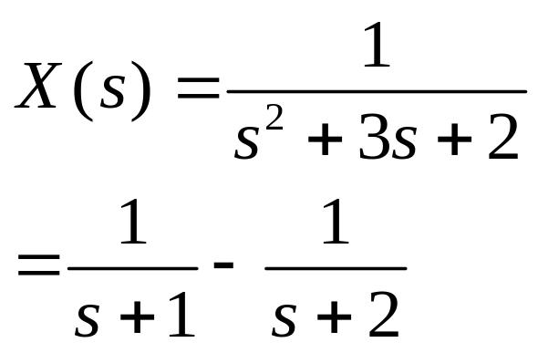



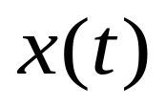

例3.
可以形成三种 ROC：
ROC： 此时 是右边信号。
ROC： 此时 是左边信号。
ROC： 此时 是双边信号。

Slide 23
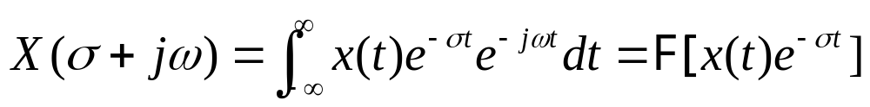
The Inverse Laplace Transform
9. 3 拉普拉斯反变换
一.定义：
由
若 在ROC内，则有:

Slide 24



由
得
当 从 时, 从
的反变换
拉氏反变换表明:
可以被分解成复振幅为
的复指数信号 的线性组合。

Slide 25
二.拉氏反变换的求法:
对有理函数形式的 求反变换一般有两种方法,即部分分式展开法和留数法。
部分分式展开法：
1. 将 展开为部分分式。 2. 根据 的ROC，确定每一项的ROC 。 3. 利用常用信号的变换对与拉氏变换的性质,对每一项进行反变换。

Slide 26
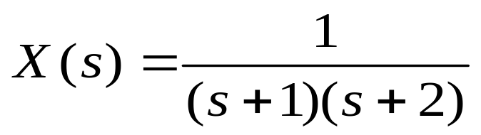
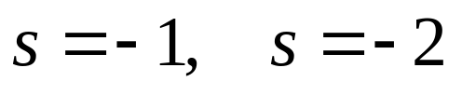
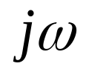

例1.
确定其可能的收敛域及所对应信号的属性。
极点：
右边信号
左边信号
双边信号

Slide 27

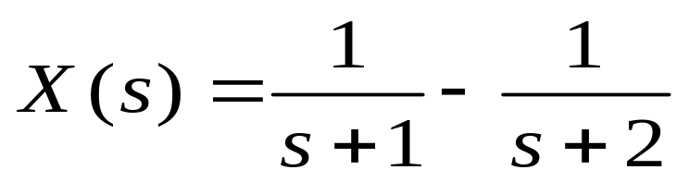
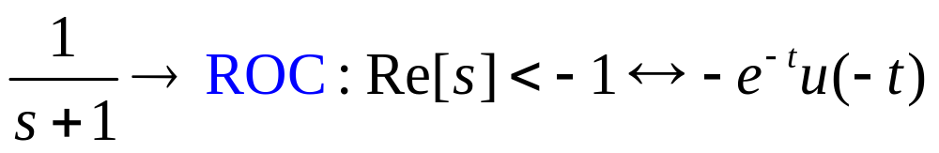
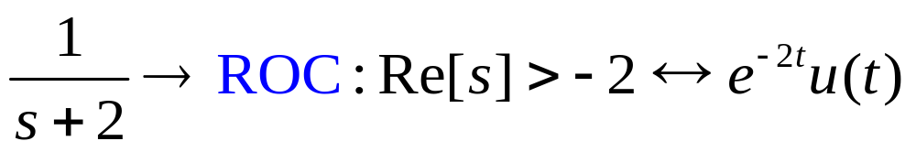
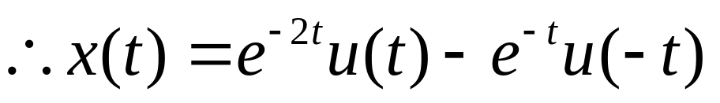
例2.

Slide 28
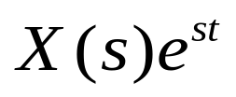
留数法（当 是有理函数时）：
1. 求出 的全部极点。
2. 求出 在 ROC 左边的所有极点处的留数之和，它们构成了 的因果部分。
3. 求出 在 ROC 右边的所有极点处的留数之和，并加负号，它们构成了 的反因果部分。

Slide 29
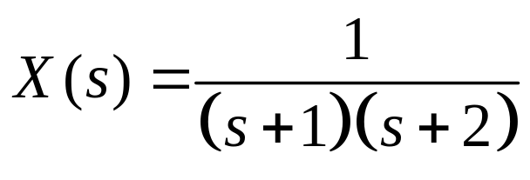
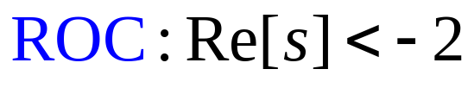
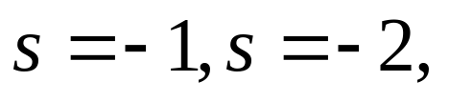
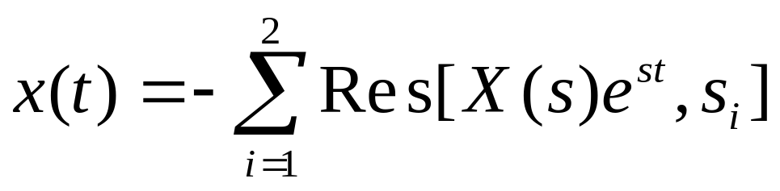
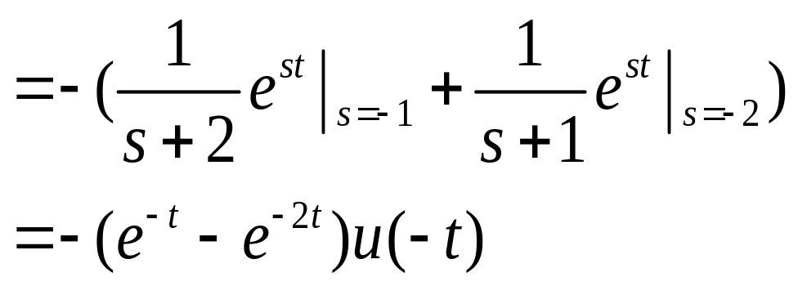
例3.
的极点 均位于ROC右边

Slide 30
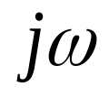
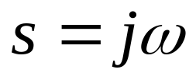

Geometric Evaluation of the Fourier Transform from the Pole-Zero Plot
9.4 由零极点图对傅里叶变换几何求值
可以用零极点图表示 的特征。当ROC包括 轴时，以 代入 ，就可以得到 。以此为基础可以用几何求值的方法从零极点图求得 的特性。这在定性分析系统频率特性时有很大用处。

Slide 31

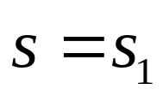
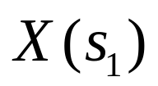
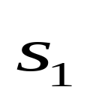
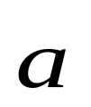
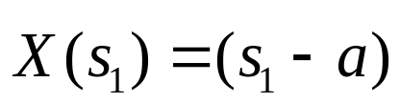

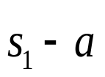


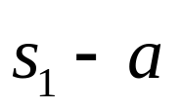
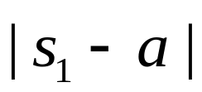
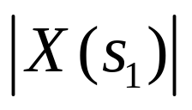
1. 单零点情况：
零点 , 要求出 时的 ，可以作两个矢量 和 ，则 。
0
矢量 称为零点矢量，它的长度 表示 ,其幅角即为 。

Slide 32
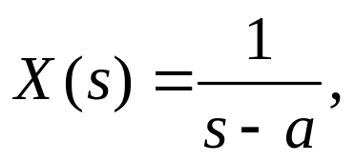




2. 单极点情况：
极点
0
直接由极点向 点作矢量（称为极点矢量），其长度的倒量为 ,幅角的负值为 。

Slide 33





3. 一般情况：
对有理函数形式的
因此有:

Slide 34



即：从所有零点向 点作零点矢量，从所有极点向 点作极点矢量。所有零点矢量的长度之积除以所有极点矢量的长度之积即为 。所有零点矢量的幅角之和减去所有极点矢量的幅角之和即为 。
当 取为 轴上的点时，即为傅里叶变换的
几何求值。考查 在 轴上移动时所有零、极
点矢量的长度和幅角的变化，即可得出 的
特性。

Slide 35














例1. 一阶系统：
随着 ， 单调下降，
时,下降到最大值的
最大值在 时取得。

Slide 36






相位特性，当 时
随着 ， 趋向 。
则 趋向 。

Slide 37





例2. 二阶系统：

Slide 38







Slide 39










1. 当 时， 有两个实数极点，此时系统过阻尼。 起主要作用。随着 ，两极点相向移动，向 处靠拢。
2. 当 时，两极点重合于 处，成为二阶极点。系统处于临界阻尼状态。

Slide 40





3. 进一步减小，则二阶 极点分裂为共轭复数
极点，且随 的减小而逐步靠近 轴。极点运动的轨迹——根轨迹是一个半径为 的圆周。
此时系统处于欠阻尼状态，随着 ，位于第2象限的极点矢量比第3 象限的极点矢量更短，因此它对系统特性的影响较大。
当 时，由于该极点矢量变得很短，因而 会使 出现峰值。其峰点位于 处，

Slide 41









峰值为
在 时，若认为主极点矢量增长 倍时，对应的频率是系统带宽的截止频率，则可以近似确定此时的系统带宽约为 。

Slide 42



4. 当 时，两极点分别位于 轴上的
处，此时系统处于无阻尼状态。
系统的相位特性也可以从零极点图得到。此时，只需考察当动点沿 轴移动时所有极点矢量和所有零点矢量的幅角变化，用所有零点矢量的幅角之和减去所有极点矢量的幅角之和，即可得到系统的相位特性。

Slide 43









例3. 全通系统：
考查零极点对称分布的系统
（一阶全通）
该系统的 在任何时候都等于1，所以
称为全通系统。

Slide 44


其相位特性
图示为三阶全通系统，其零极点分布呈四角对称特征。

Slide 45



是要通过做“零点矢量”来求相位角。
例4. 最小相位系统：
考查两个系统，它们的极点相同，零点分布关于 轴对称。其中一个系统的零点均在左半平面，另一个系统的零点均在右半平面。

Slide 46
显然这两个系统的幅频特性是相同的。但零点在左半平面的系统其相位总小于零点在右半平面的系统。因此将零极点均位于左半平面的系统称为最小相位系统。
工程应用中设计的各种频率选择性滤波器，如：Butterworth 、Chebyshev、 Cauer滤波器都是最小相位系统。

Slide 47
从本质上讲系统的特性是由系统的零、极点分布决定的。对系统进行优化设计，实质上就是优化其零、极点的位置。
当工程应用中要求实现一个非最小相位系统时，通常采用将一个最小相位系统和一个全通系统级联来实现。
最小相位系统
全通系统

Slide 48

非最小相位系统
最小相位系统
全通系统

Slide 49
研究傅立叶变换几何求值的意义：
不是用来计算X(jw)，而是用来进行系统的特性分析，以及零极点的移动对整个系统的影响。在零极点图上，可以通过几何向量的关系，判断出系统的频率响应H(jw)的模和相位随w的变化趋势，从而分析该系统的特性。

Slide 50






Properties of the Laplace Transform
ROC至少取交集：（通过一页PPT的例子理解）可抵消掉极点
9.5 拉氏变换的性质
拉氏变换与傅氏变换一样具有很多重要的性质。这里只着重于ROC的讨论。
1. 线性（Linearity ）：
若
则
ROC至少是

Slide 51








例.
而
ROC为整个S平面
当 与 无交集时，表明 不存在。

Slide 52







  2. 时移性质（Time Shifting）:
若
则
ROC不变
  3. S域平移（Shifting in the s-Domain）:
若
则
表明 的ROC是将 的ROC平移了一个 。

Slide 53





例.
显然

Slide 54


4. 时域尺度变换（Time Scaling）:
若
则
当 时 收敛， 时 收敛
例.
求 的拉氏变换及ROC

Slide 55




可见：若信号在时域尺度变换，其拉氏变换的ROC在S平面上作相反的尺度变换。
特例
5. 共轭对称（Conjugation）性：
若
则

Slide 56

当 为实信号时，有：
由此可得以下结论：
如果 是实信号，且 在 有极点（或零点），则 一定在 也有极点或零点。这表明：实信号的拉氏变换其复数零、极点必共轭成对出现。

Slide 57






6. 卷积性质:（Convolution Property）
若
则
包括
例.
显然有:

Slide 58





ROC扩大
原因是 与 相乘时，发生了零极点相抵消的现象。当被抵消的极点恰好在ROC的边界上时，就会使收敛域扩大。
7. 时域微分:（Differentiation in theTime Domain）
若
则
ROC包括
,有可能扩大。
乘以s，相当于多了一个s=0的零点

Slide 59




8. S域微分:（Differentiation in the s-Domain）
若
则
例.
求

Slide 60


u(t) <-> 1/s，由e^-at*u(t) <-> 1/(s+a)可得
9. 时域积分:（Integration in the Time Domain ）
若
则
包括
卷积展开，可得
包括

Slide 61




10. 初值与终值定理:
（The Initial- and Final- Value Theorems)
如果 是因果信号，且在 不包含奇异函数，则
——初值定理
证明:
时 ，且在 不包含奇异函数。
将 在 展开为Taylor级数有：

Slide 62

对上式两边做拉氏变换：

Slide 63


如果 是因果信号，且在 不包含奇异函数， 除了在 可以有单阶极点外，其余极点均在S平面的左半边，则
——终值定理
证:
是因果信号，且在 无奇异函数,

Slide 64


除了在 可以有一阶极点外，其它极点均在S平面的左半平面（即保证 有终值）。故 的ROC中必包含 轴。表明：
的实部 可以大于零，因此
当 时，
从s->0有

Slide 65

纵坐标是x(t)，也就是时域。
极点在S平面的分布与终值的关系
对系统的分析
非常有用！

Slide 66




Some Laplace Transform Pairs
9.6 常用拉氏变换对

Slide 67


Analysis and Characterized of LTI Systems Using the Laplace Transform
9.7用拉氏变换分析与表征LTI系统
一. 系统函数的概念：
以卷积特性为基础，可以建立LTI系统的拉氏变换分析方法，即
其中 是 的拉氏变换，称为系统函数或转移函数。

Slide 68




如果 的ROC包括 轴，则 和 的ROC必定包括 轴，以 代入，即有
这就是LTI系统的傅里叶分析。 即是系统的频率响应。
这些方法之所以成立的本质原因在于复指数函数是一切LTI系统的特征函数。当以 为基底分解信号时，LTI系统对输入信号的响应就是

Slide 69






； 而以 为基底分解信号时，系统的输出响应就是 。
连同相应的ROC也能完全描述一个LTI系统。系统的许多重要特性在 及其ROC中一定有具体的体现。
二. 用系统函数表征LTI系统：
1. 因果性：
如果 时 ，则系统是因果的。

Slide 70
如果 时 ，则系统是反因果的。
因此，因果系统的 是右边信号，其 的ROC必是最右边极点的右边。由于反因果系统的 是左边信号， 的ROC必是最左边极点的左边。
应该强调指出，反过来并不能判定系统是否因果。ROC是最右边极点的右边并不一定系统因果。
只有当 是有理函数时，逆命题才成立。

Slide 71



2. 稳定性：
如果系统稳定，则有 。因此 必存在。意味着 的ROC必然包括 轴。
综合以上两点，可以得到：因果稳定系统的 ，其全部极点必须位于S平面的左半边。

Slide 72





某系统的
显然该系统是因果的，确定系统的稳定性。
例1.
显然，ROC是最右边极点的右边。
ROC包括 轴
系统也是稳定的。
的全部极点都在S平面的左半边。

Slide 73




例2.
若有
的ROC是最右边极点的右边，但 是非有理函数， ，系统是非因果的。（返回）
由于ROC包括 轴，该系统仍是稳定的。
而对系统
仍是非有理函数，ROC是最右边极点的右边，但由于 ，系统是因果的。

Slide 74
结 论：
如果LTI系统的系统函数是有理函数，且全部极点位于S平面的左半边，则系统是因果、稳定的。
2. 如果LTI系统的系统函数是有理函数，且系统因果，则系统函数的ROC是最右边极点的右边。若系统反因果，则系统函数的ROC是最左边极点的左边。

Slide 75

3.如果LTI系统是稳定的，则系统函数的ROC必然包括 轴。
三. 由LCCDE描述的LTI系统的系统函数：
对
做拉氏变换，可得
是一个有理函数

Slide 76

的ROC需要由系统的相关特性来确定。
1）如果LCCDE具有一组全部为零的初始条件， 则 的ROC必是最右边极点的右边。
2）如果已知LCCDE描述的系统是因果的，则
的ROC必是最右边极点的右边。
3）如果已知LCCDE描述的系统是稳定的，则
的ROC 必包括 轴。

Slide 77

四.系统特性与系统函数的关系:
自学。请关注例9.25、9.26、9.27
五. Butterworth滤波器:
通常Butterworth滤波器的特性由频率响应的模平方函数给出。对N阶 Butterworth低通滤波器有：
（N为滤波器的阶数）

Slide 78






由于
Butterworth滤波器的冲激响应应该是实信号，
将 函数拓展到整个S平面有：
共有2N个极点

Slide 79



表明N阶Butterworth低通滤波器模平方函数的全部2N个极点均匀分布在半径为 的圆周上。
极点分布的特征：
2N个极点等间隔均匀分布在半径为 的圆周上。
轴上不会有极点。当N为奇数时在实轴上有极点，N为偶数时实轴上无极点。
相邻两极点之间的角度差为 。
极点分布总是关于原点对称的。

Slide 80


要实现的滤波器应该是因果稳定系统，因此位于左半平面的N个极点一定是属于 的。
据此，确定出 后，也就可以综合出一个Butterworth 滤波器。

Slide 81



System Function Algebra and Block Diagram Representations
9.8 系统函数的代数属性与系统的级联并联型结构
一.系统互联时的系统函数：
1. 级联：
包括

Slide 82






2. 并联：
包括
3. 反馈联结：
包括

Slide 83


二. LTI系统的级联和并联型结构：
LTI系统可以由一个LCCDE来描述。
对其进行拉氏变换有：
是一个有理函数

Slide 84


1. 级联结构：
将 的分子和分母多项式因式分解
这表明：一个N阶的LTI系统可以分解为若干个二阶系统和一阶系统的级联。在N为偶数时，可以全部组合成二阶系统的级联形式。

Slide 85



其中
如果N为奇数，则有一个一阶系统出现。

Slide 86


2. 并联结构：
将 展开为部分分式 (假定 的分子阶数不高于分母阶数，所有极点都是单阶的），则有：
将共轭成对的复数极点所对应的两项合并:

Slide 87

N为偶数时又可将任意两个一阶项合并为二阶项，由此可得出系统的并联结构：

Slide 88

The Unilateral Laplace Transform
9.9 单边拉普拉斯变换
单边拉氏变换是双边拉氏变换的特例。也就是因果信号的双边拉氏变换。单边拉氏变换对分析LCCDE 描述的增量线性系统具有重要的意义。
一.定义:
如果 是因果信号，对其做双边拉氏变换和做单边拉氏变换是完全相同的。

Slide 89

单边拉氏变换也同样存在ROC 。其ROC必然遵从因果信号双边拉氏变换时的要求，即：一定位于最右边极点的右边。
正因为这一原因，在讨论单边拉氏变换时，一
般不再强调其ROC。
单边拉氏变换的反变换一定与双边拉氏变换的反变换相同。

Slide 90






例1.
做双边拉氏变换：
做单边拉氏变换，有：

Slide 91






与 不同，是因为 在 的部分对 有作用而对 没有任何作用所致。
例2.
由于其ROC为

Slide 92




二.单边拉氏变换的性质:
单边拉氏变换的大部分性质与双边拉氏变换相同，但也有几个不同的性质。
1. 时域微分（Differentiation in the Time Domain）
若
则

Slide 93




2. 时域积分（Integration in the Time Domain）

Slide 94




3.时延性质（Time Shifting）
是因果信号时，单边拉氏变换的时延特性与双边变换时一致。
若
则
不是因果信号时，

Slide 95



三.利用单边拉氏变换求解增量线性系统:
单边拉氏变换特别适合于求解由LCCDE描述的增量线性系统。
例.
某LTI系统由微分方程描述

Slide 96



求响应
解：对方程进行单边拉氏变换：
代入
可得:

Slide 97



其中，第一项为强迫响应，其它为自然响应。

Slide 98
9.10 小结
拉氏变换是傅氏变换的推广，在LTI系统分析中特别有用。它可以将微分方程变为代数方程，这对分析系统互联、系统结构、用系统函数表征系统、分析系统特性等都具有重要意义。
ROC是双边拉氏变换的重要概念。离开了ROC，信号与双边拉氏变换的表达式将不再有一一对应的关系。

Slide 99
作为拉氏变换的几何表示，零极点图对分析系统的频率特性、零极点分布与系统特性的关系具有重要意义。从本质上讲，系统的特性完全是由系统函数的零极点分布决定的。
拉氏变换的许多性质对于在变换域分析LTI系统，具有重要作用。
作为双边拉氏变换的特例，单边拉氏变换特别适用于分析增量线性系统。

